Slide 1
大数据流式计算:关键技术及系统实例
计算模式说明
计科1306班 陈伟颖 2013011266 何江龙 2013011281 胡家祺 2013011282

Slide 2
大数据的计算模式可以分为
批量计算(batch computing) 流式计算(stream computing)

Slide 3
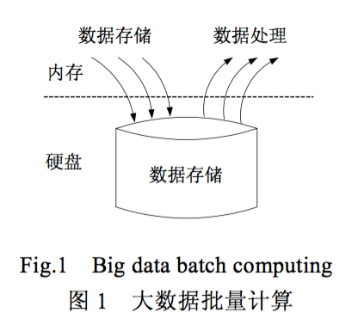
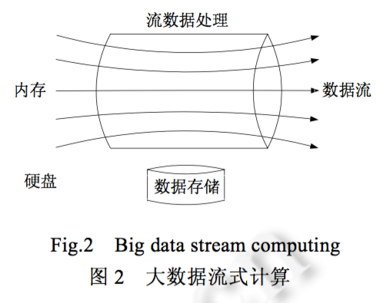
批量计算(batch computing) 流式计算(stream computing)

Slide 4
• 批量计算：首先进行数据的存储,然后再对存储的静态数据进行集中计算。
        应用：科学计算（生物、物理、天文）、电影产业（动画渲染）
• 流式计算：当流动的数据到来后，在内存中直接进行数据的实时计算。
        应用：金融行业（风险管理 营销管理 商业智能）、互联网（搜索引擎、社交网络）、物联网（交通、环境监测）

Slide 5

批量计算(batch computing) 流式计算(stream computing)
 | 实时性要求 | 数据精确度要求 | 计算方式
批量计算 | 低 | 高 | 非动态进行
流式计算 | 高 | 低 | 动态进行
批量计算更注重计算结果的精确度，实际上在搜索引擎上采取的MapReduce就是这一类型的计算方式，对即时更新的数据，反馈到结果上的周期视乎进行计算的频率而定，是一种非动态的计算。
流式计算更注重实时性，要求对数据的更新迅速作出反应，适用于社交网络、银行服务这种对精度要求不高，但对数据更新要求高的领域。

Slide 6
谢谢！

